Slide 1
MTBJ全体像ならびに業務企画推進部と担当業務について
2025年度新入社員研修
2025年４月
業務企画推進部
Notes:
今年度のこのコマを担当致します、業務企画推進部・事務企画Gの大西と申します。
2004（平成16）年に入社以来、受託財産部門一筋で、資産管理（ファンド管理部、外国資産管理部、事務企画）、本部（受託財産企画部）、営業（証券営業部）を経験してきました。
本日からMUTB出向、MTBJ採用の方々が合同で研修を開始ということで、その初回コマということですが、配属？の状態だと思いますが、
このコマ以後に続く各部照会につなげるため、まずは簡単に全体把握をできるコマにしていきたいと思います。よろしくお願いします。

Slide 2
会社概要

Slide 3

MTBJについて | MUFGにおける立ち位置
三菱UFJフィナンシャル・グループ
銀行
三菱UFJ銀行
証券
三菱UFJ証券
ホールディングス
資産
運用
三菱UFJ
アセットマネジメント
ベンチャー
キャピタル
三菱UFJキャピタル
カード
三菱UFJニコス
リース
三菱HCキャピタル
総合
証券
三菱UFJ
モルガン・スタンレー
証券
信託銀行
三菱UFJ信託銀行
信託銀行
日本マスタートラスト
信託銀行
リテール業務 資産金融業務 不動産業務 証券代行業務
市場国際業務 受託財産業務・・・資産運用
受託財産業務・・・資産管理
三菱UFJフィナンシャル・グループの中で、信託業務（受託財産業務）を行えるのは、三菱UFJ信託銀行と当社のみ。中でも当社は「資産管理」に特化し、圧倒的に高品質なサービスによって日本における資産管理をけん引しています。

Slide 4
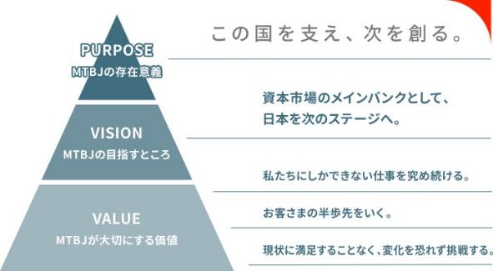
MTBJについて |会社概要
私たちは三菱UFJフィナンシャル・グループの資産管理専門信託銀行です
会社概要
コーポレートステイトメント
商号
東京本店
大阪事業所
資本金
営業開始日
代表者
正社員数
株主構成
日本マスタートラスト信託銀行株式会社 （The Master Trust Bank of Japan ,Ltd.）
東京都港区赤坂1丁目8番1号
赤坂インターシティAIR
大阪府吹田市江坂町1-13-1 11階
100億円
2000年5月9日
格付情報
代表取締役社長 安藤裕史
(2024年4月1日現在)
AAA
J-2
NJ
D
J-3
AA
A
BBB
BB以下
J-1+
1,412名（2024年3月末日時点）
日本格付
研究所
(JCR)
AA+
◼︎三菱UFJ信託銀行株式会社・・・46.5%
◼︎日本生命保険相互会社・・・33.5%
◼︎明治安田生命保険相互会社・・・10.0%
◼︎農中信託銀行株式会社・・・10.0%
AAA
A-1
スタンダード
アンド
プアーズ
(S&P)
AA
A
BBB
BB以下
A-2
B
C以下
A-3
A

Slide 5
企業沿革

Slide 6
MTBJについて |設立背景
年金基金の資産管理や運用の効率化を図る管理形態として「日本版マスタートラスト」の導入提言等が行われる
規制緩和や各種決済制度改革への対応を踏まえ、業務集約によるサービス高度化や投資負担軽減等の戦略が検討
株主である三菱UFJ信託銀行、東洋信託銀行、日本生命、明治安田生命の資産管理を担う会社として設立
【1】 会社沿革
【2】 出資構成推移
2000年5月 営業開始
・信託と生保という業態の垣根を超え、5社の経営基盤、人材、ノウハウの融合により資産管理におけるデファクトスタンダードを作り上げる
・増大するIT投資負担を株主でシェアするとともに株主各社の顧客基盤をはじめとする幅広い顧客層にアクセス、規模の利益を確保し、リーズナブルな価格でのサービス提供を行う
2001年3月
・三菱信託銀行と東洋信託銀行の資産管理業務をMTBJを通じて融合することを決定、三菱信託銀行、東洋信託銀行、日本生命の出資比率を同率へ変更
2005年10月
・三菱UFJ信託銀行となり出資比率を変更
2005年11月
・農中信託銀行が資本参加、現在の出資比率へ

Slide 7
MTBJについて |企業沿革
社会的要請や顧客ニーズにあわせ、サービスや業務基盤を刷新することで、資産管理残高を拡大
（兆円）
2024年12月末資産管理残高
781兆円
金融市場の規制緩和
（市場の活性化、国際化）
金融市場の規制強化
（決済リスク軽減等）
環境変化
証券決済制度改革(2000～2009)
⇒システム対応コスト、人件費の増大
リーマンショック（2009）
⇒清算集中、証券決済期間短縮化の要請
資産運用立国施策（2023～）
1
3
5
投資一任解禁、信託業法改正（2004）
⇒運用機関、資産管理機関分離の機運の高まり
東日本大震災（2011）
⇒災害発生時の業務継続態勢の構築要請
事業規模拡大に伴うガバナンス高度化
2
4
6
サービス
株主金融機関からの資産管理業務を移管
金融法人向けのアウトソースサービスを拡大
デリバティブ証拠金管理の代行サービス
証券決済期間短縮化への対応
運用会社アウトソースの受任拡大
1
3
5
GPIF等の顧客意向に対応するため、
限定的にMTBJ単独受託サービスを開始
大阪バックアップオフィスの創設
監査等委員会設置会社への移行
2線、3線の機能強化、各種委員会の設置
2
4
6

Slide 8
事業内容

Slide 9
事業について | 資産管理スキーム
三菱信託と東洋信託の資産管理業務をMTBJに統合する際、「法務」および「対顧影響」を鑑み「共同受託形式」を採用
① 法務 ： 旧信託法上に規定された受託形式であること
② 対顧 ： 当初からの当事者間（委託者、受託者）の権利義務、責任関係には何ら影響を及ぼすものがないため
 | 共同受託 | 再信託
スキーム | MUTB（投資信託除く） 共同受託に関する合意書において、三菱UFJ信託銀行の権限の一部を日本マスタートラスト信託銀行に委譲することを定め、それぞれの職務分担を規定 | 他社陣営、MUTB（投資信託*1） 親信託が信託事務全てを引き受け、資産管理業務のみを資産管理専門信託に再信託するスキーム
根拠 | 信託法第79条（旧信託法第24条）に規定された受託方式。 受託者が複数存在するときには受託者は共同で信託事務を処理するが、共同受託に関する合意書に明示することで権限を委譲し職務分担を行うことが可能となる | 再信託について旧信託法に具体的な規定はないが、旧信託法第26条に定める「代人」と解される。受託者は契約書に明記することにより、「代人」に信託事務を処理させることが可能となる。現行の信託法では第28条に規定されている
権利関係 | MTBJは、共同受託者として信託契約の直接の当事者 委託者（受益者）の地位は不変。（信託財産や資産管理受託者に対する信託法に定められた権利を従前と何ら変わりなく行使することが可能） | 資産管理受託機関は再信託契約の受託者であり、委託者との信託契約の直接の当事者とはならない。 委託者（受益者）の信託財産や資産管理受託者に対する信託法に定められた権利の行使について明確化するために別途協定書で規定
三菱UFJ信託銀行
（資産運用、営業）
親信託
資産管理信託
共同受託
お客様
お客様
日本マスタートラスト信託銀行
（資産管理）
三者間協定
*1 投資信託及び投資法人に関する法律 第3条により、一つの信託会社等を受託者とすることが定められているため、投資信託は「再信託」を採用

Slide 10




事業について | MTBJのサービス
資産管理サービス
業務受任サービス
お客さまとの契約に基づき、
お預かりした有価証券の管理を行う。
長年にわたり培ったノウハウを生かし、
高品質でお客さまの業務を受託。
●国内証券管理 ●外国証券管理
●デリバティブ取引管理
●オルタナティブ資産管理
●その他受益権
●投信委託代行、投資一任事務代行
●データサービス
情報提供サービス
その他、付加価値サービス
お客さまが必要とされる、
市場や運用資産の状況などの
情報をお届け。
お客さまのニーズに応じた
サービスの提供。
●余裕資金の運用（余資運用ファンド）
●デリバティブ担保管理サービス
●MaiNet
●市場情報の配信

Slide 11
事業について | 資産管理サービス
資産管理サービス
お客さまとの契約に基づき、お預かりした有価証券の管理を行う。 決済の代理、配当金の代理受領、議決権行使指図受領書の代理受領、
ディスクローズ情報の提供、その他オプションサービスなど、有価証券に関するサービスを提供。
サービス例：証券信託・年金信託
企業年金基金
公的
年金
金融法人・
共済組合等
投信委託
会社
お客様
信託契約等
信託契約等
三菱UFJ信託銀行
日本マスタートラスト信託銀行
証券会社
銀行等
海外
市場
年金制度管理
資産管理業務
企画・営業
資産管理業務
カストディアン
海外証券会社
海外
市場
資産運用
資産管理企画
資産管理
営業サポート
多種多様なプロフェッショナルが支える
業務企画推進部
ファンド管理部
国内資産管理部
外国資産管理部
市場管理部
デリバティブ管理部
オルタナティブ管理部
投資信託部

Slide 12


事業について | 業務受任サービス
業務受任サービス
当社は、国内で最初に投信委託会社の基準価額算出業務をはじめとする投信アウトソースサービスを開始。
それ以来、長年に亘って培ったノウハウを生かして、高品質な受任サービスを提供。
サービス例：投信委託代行業務
日々の基準価額算出を中心とした投信委託会社のミドル・バックオフィス業務を実施。
各種レポートの作成支援、当局宛報告など、多岐にわたる業務を代行する。
設定・解約
時価指図
約定指図
預託
販売会社
（証券・銀行）
運用会社
（○○投信委託）
受託会社
（○○信託銀行）
保管機関
（保振、海外カストディ）
報告
照合
利配
・運用報告
・目論見書
・BSIレポート
基準価額算出
基準価額算出
申込
報告
公表
報告
日本マスタートラスト信託銀行
運用管理部
・有価証券報告など
投資家
新聞社等
金融庁・日銀・投信協会
赤字部分の業務を代行
その他の
サービス
レンディングサービス
データサービス
証券を貸し出して手数料を受け取るビジネス。お客さまが保有する有価証券を当社が市場で貸し出し、貸付料を得ることでお客さまの運用収益向上に貢献。
運用会社（フロント）と資産管理信託銀行（バック）をシームレスにつないだ「MTBJプラットフォーム」を運用。

Slide 13
業容

Slide 14
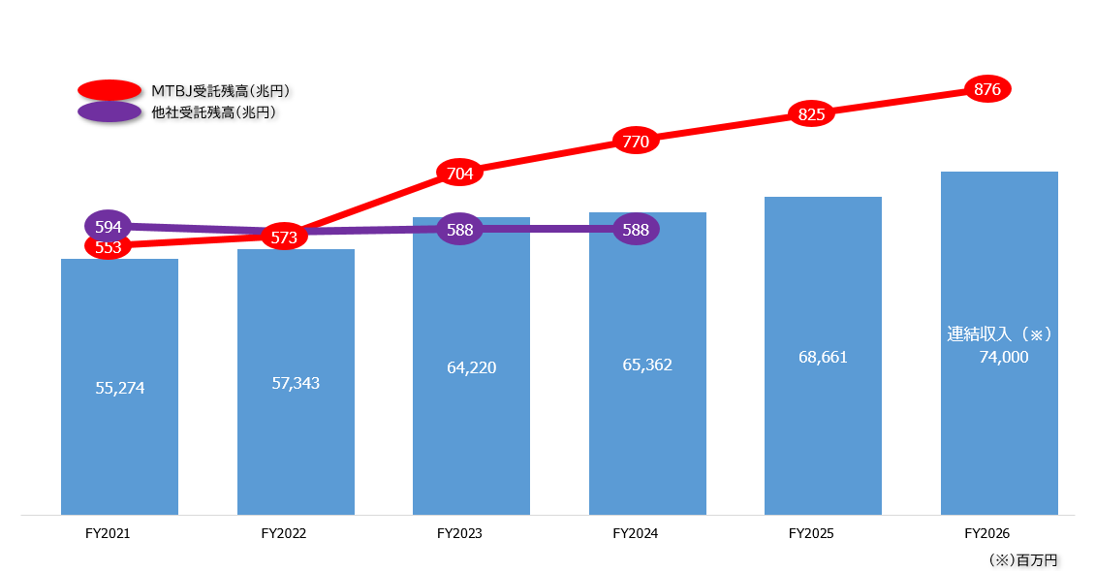
MTBJについて |資産管理残高／連結業務収入
受託残高は、2026年度876兆円の計画（2024年12月末基準では781兆円）
連結業務収入は、2026年度740億円の計画

Slide 15
業務企画推進部について

Slide 16
業務企画推進部 |
資産管理業務にかかる各種プロジェクトの推進、システム企画ならびに開発、顧客課題解決に向けたサービス開発を所管
業務企画
推進部
業務企画G
グループ名 | 業務分掌
業務企画G | 資産管理業務全般統括
海外推進G | 海外における協業等に係る企画、推進および統括
アーキテクチャ戦略室 | システムアーキテクチャに係る主たるPJの管理推進
生保資産管理準備室 | 生保資産管理業務に係る主たるPJの管理推進
事務企画G | 事務の企画立案・管理推進 システム化の調査研究・企画立案
IT企画G | システム基盤等の企画立案・管理推進・運営
クライアントサービス企画支援G | 顧客動向調査、顧客満足度向上に関する企画立案 営業支援
GPIF室 | GPIFとの総合取引の推進
クライアントサービス第1G～3G | 資産管理業務に係るコンサルティングおよび機能営業
海外推進G
アーキテクチャ戦略室
生保資産管理準備室
事務IT
企画室
事務企画G
IT企画G
クライアントサービス企画支援G
GPIF室
クライアントサービス室
クライアントサービス第1G
クライアントサービス第2G
クライアントサービス第3G

Slide 17
業務内容例 |事務企画
既存事務の高度化ならびに新規サービスに係る事務設計について企画推進
高度化においては、人を介さず電子的に自動処理する仕組みを指向。約定決済事務を中心に自動処理を実現
「照合」のプロセスを、「人」の目・作業を介さず電子的に自動処理する＝ 「Straight Through Processing」 概念を具現化したシステム開発 （平成１０年頃～）
「約定・決済」処理と、「会計」処理の分離の開始 （分散型システムの導入）
外国証券の権利指図に関する指図情報を顧客と電子的に「授受」する体制を整備（平成2０年頃）

Slide 18
業務内容例 |顧客活動
既存事務の高度化ならびに新規サービスに係る事務設計について企画推進
高度化においては、人を介さず電子的に自動処理する仕組みを指向。約定決済事務を中心に自動処理を実現
このサイクルを繰り返し、新たなサービスに繋げます
継続的にニーズ把握に努める
標準的な事務との
差異等調査
お客様
ＭＴＢＪ
担当各部
① お客様ニーズの把握
② お客様ニーズに対する
調査・分析
業務企画推進部（CS）
(1)資産管理の全般知識
(2)ビジネススキル
(3)コミュニケーション能力
の発揮
④ お客様への提案
③ 提案内容の検討
2次提案、3次提案を
通じてお客様のニーズに近づく努力
MTBJ各部と協力し、検討→事務安定性重要！

